Slide 1
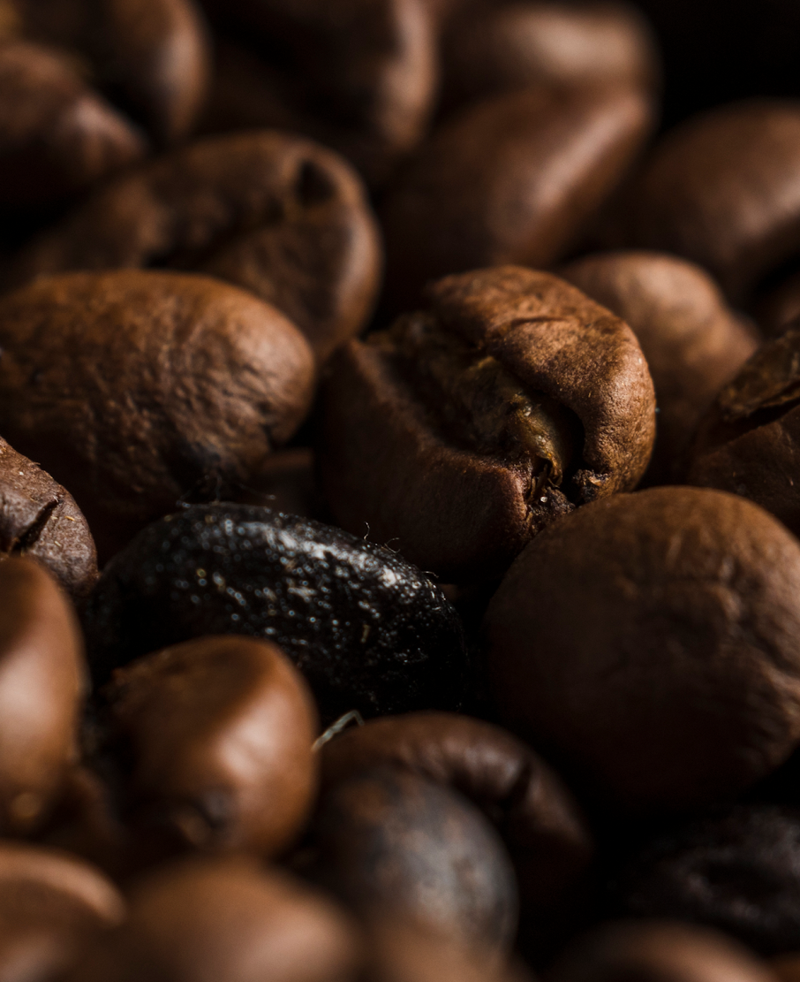

BOLTTECH
CAFÉS COM A CARA DO BRASIL
Alunos: Bruna Yumi, Caio Hideki, Isaac Ferreira, João Lima, Júlio Moudatsos, Matheus Correia
Notes:
Isaac

Slide 2

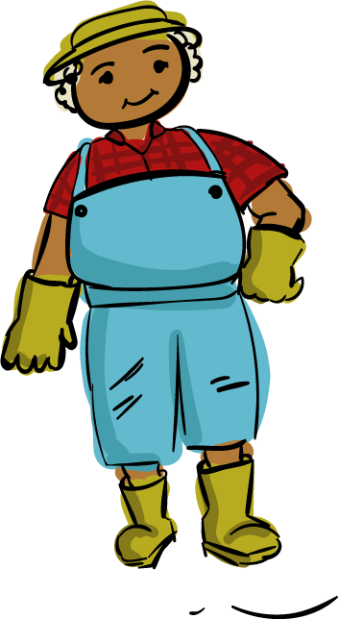

Notes:
Isaac

Slide 3
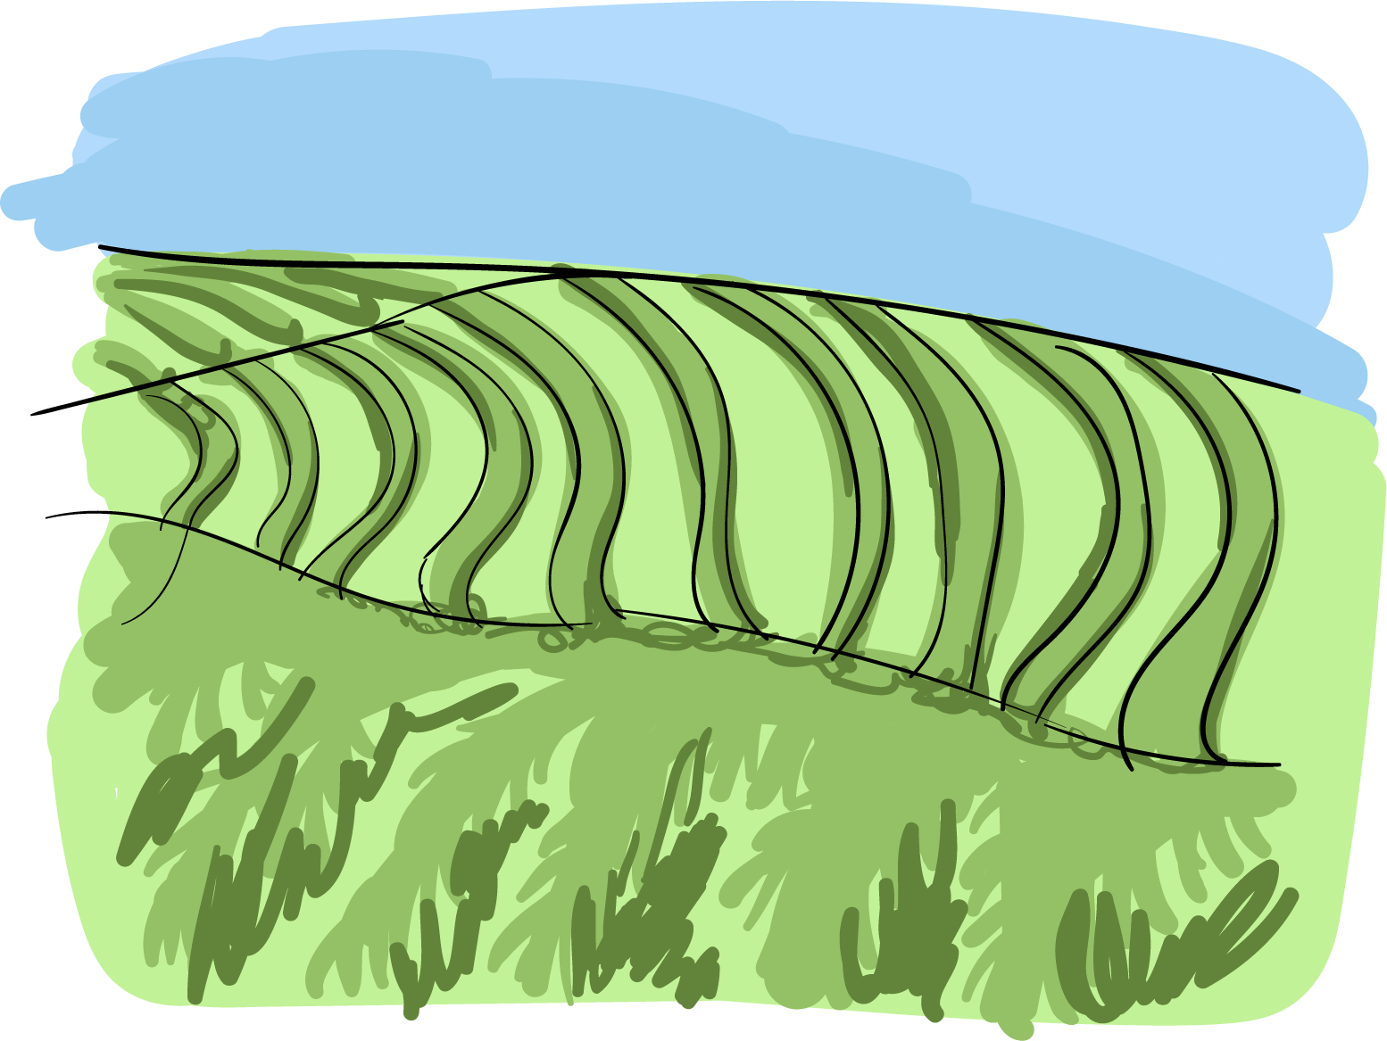
Notes:
Isaac

Slide 4
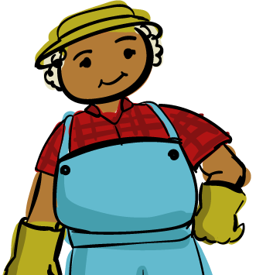

LOCALIZAÇÃO SÃO PAULO
B.
C.
A.

Slide 5

Mineiro Carioca Paulista
B.
C.
A.
Notes:
Isaac

Slide 6
Paulista
B.
C.
A.
Notes:
Isaac

Slide 7

Lucros <botar desc de acordo com a pessoa>
PLANTIO ABERTO
B.
C.
A.
Notes:
Isaac

Slide 8
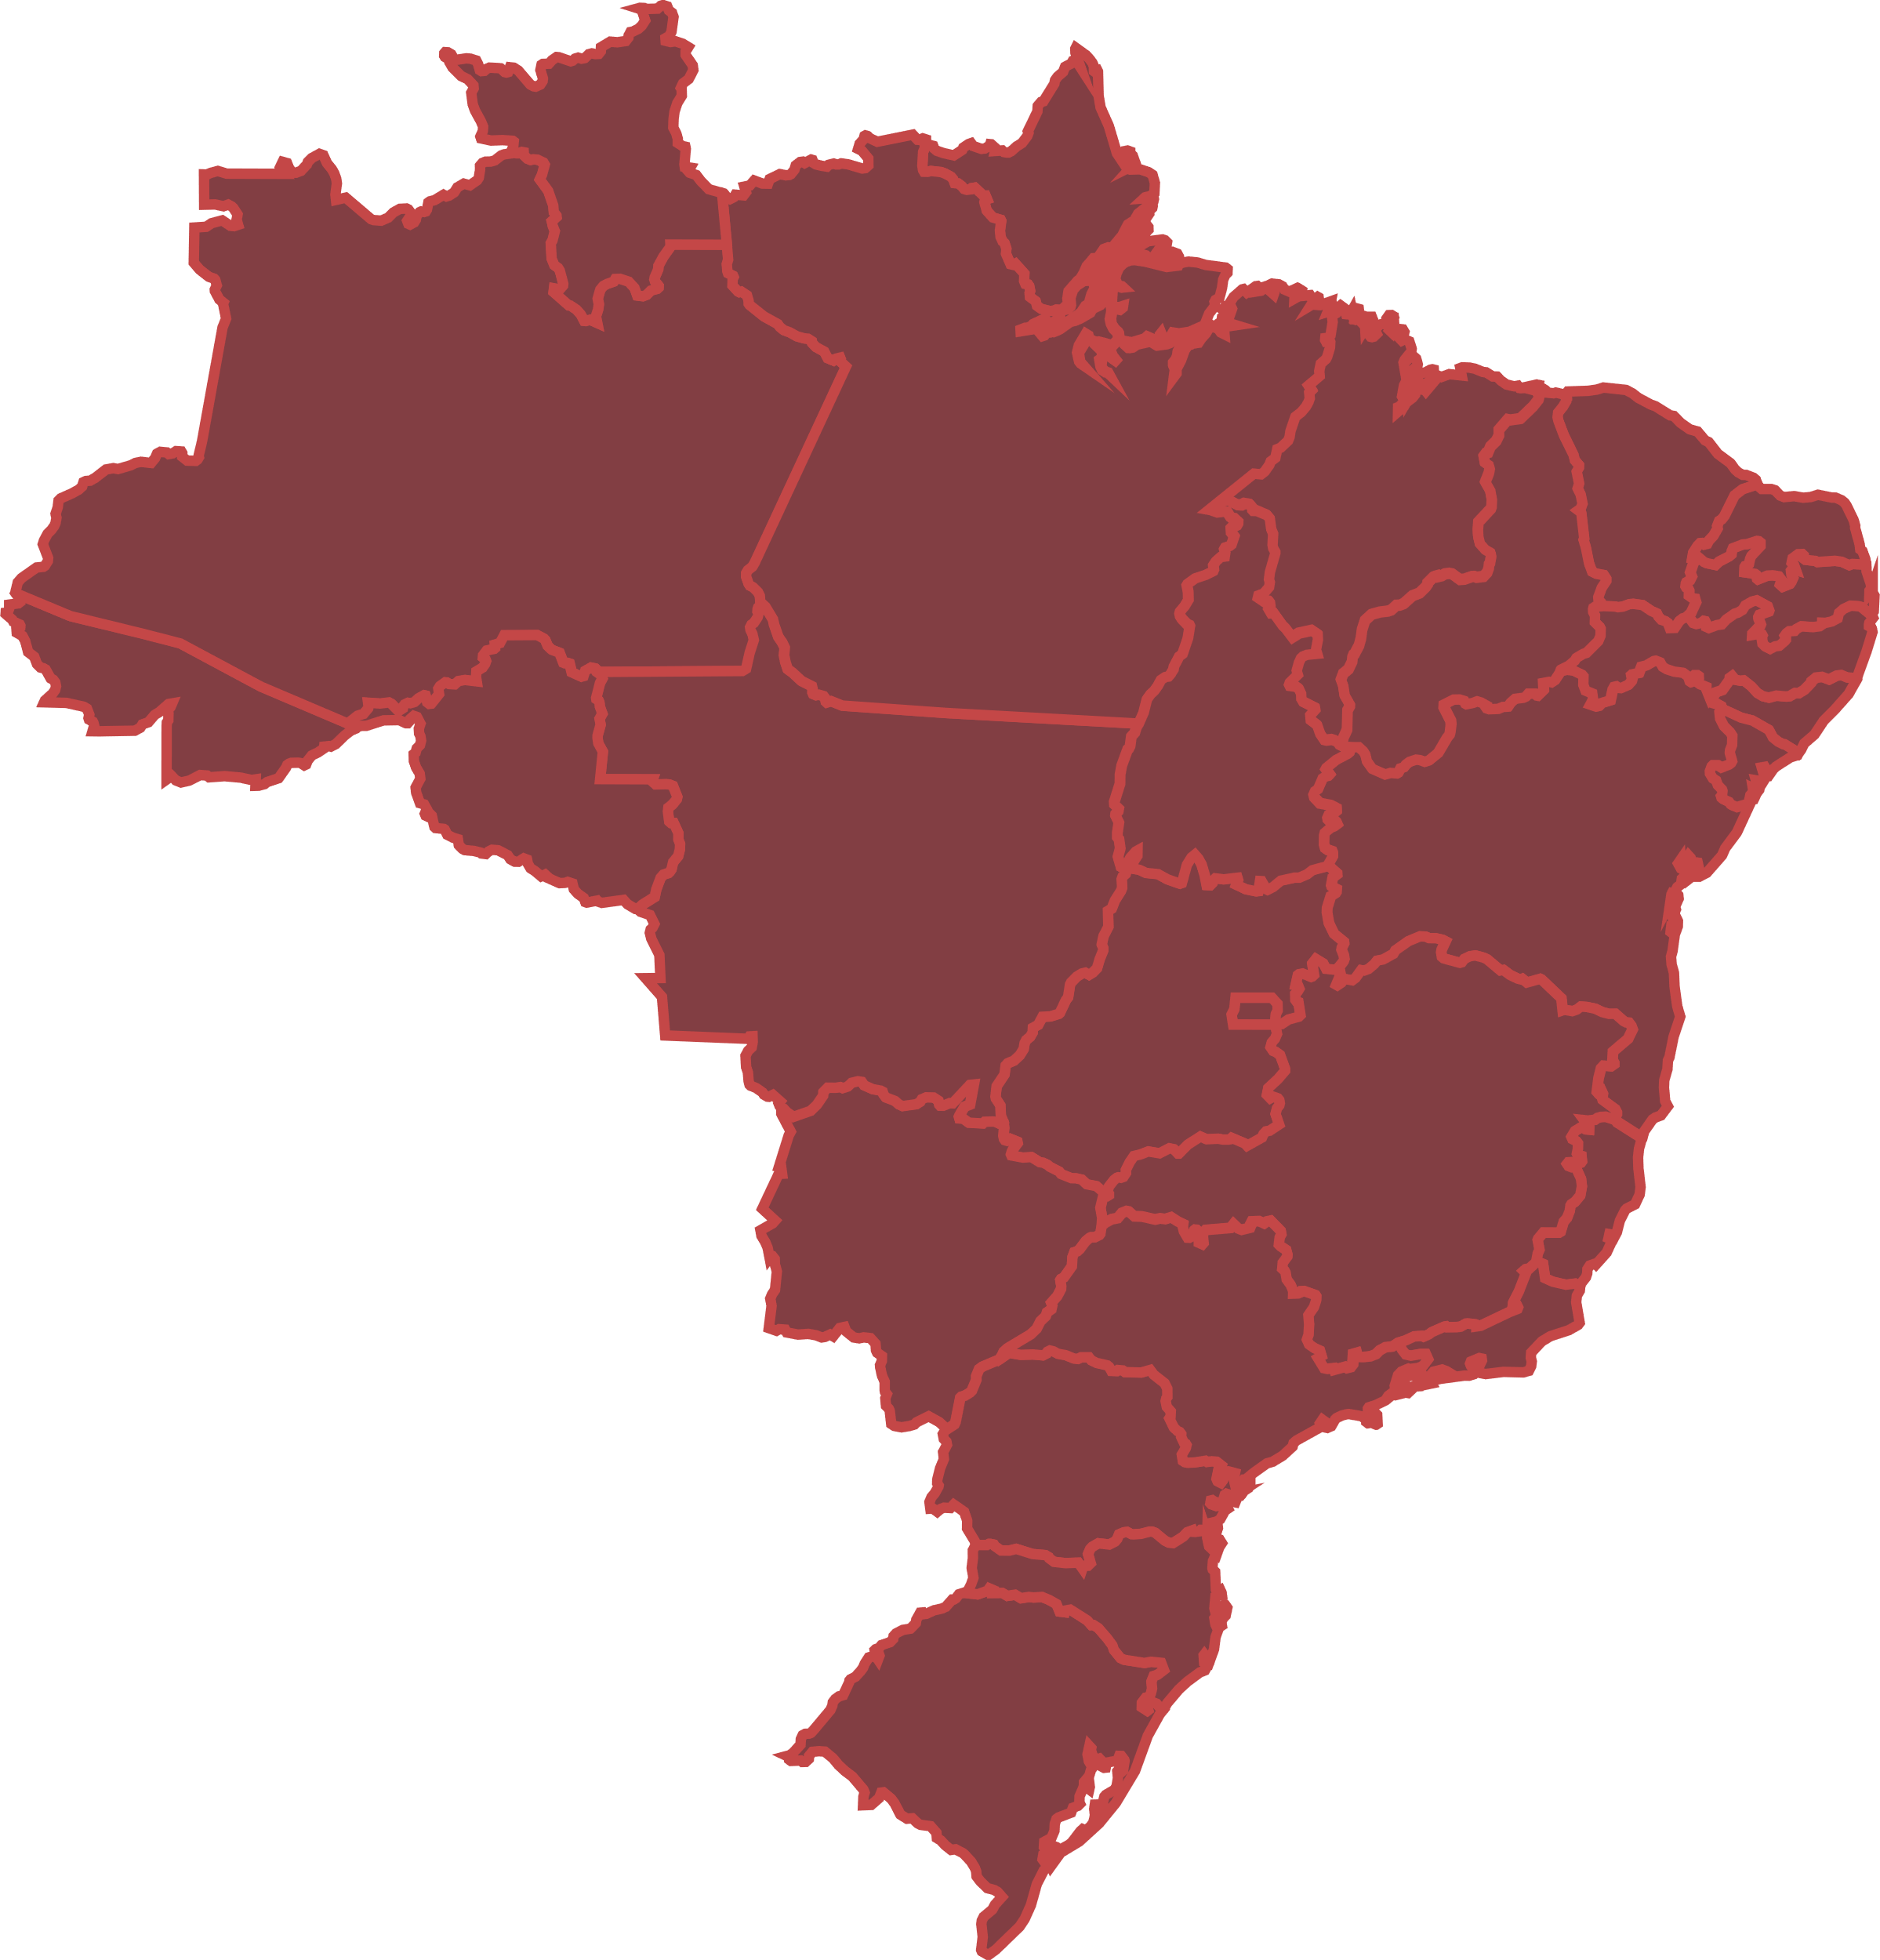

BRASIL
Faturamento de lavouras dos Cafés do Brasil atinge R$ 34,04 bilhões em 2020
Notes:
Isaac

Slide 9
Notes:
caio

Slide 10
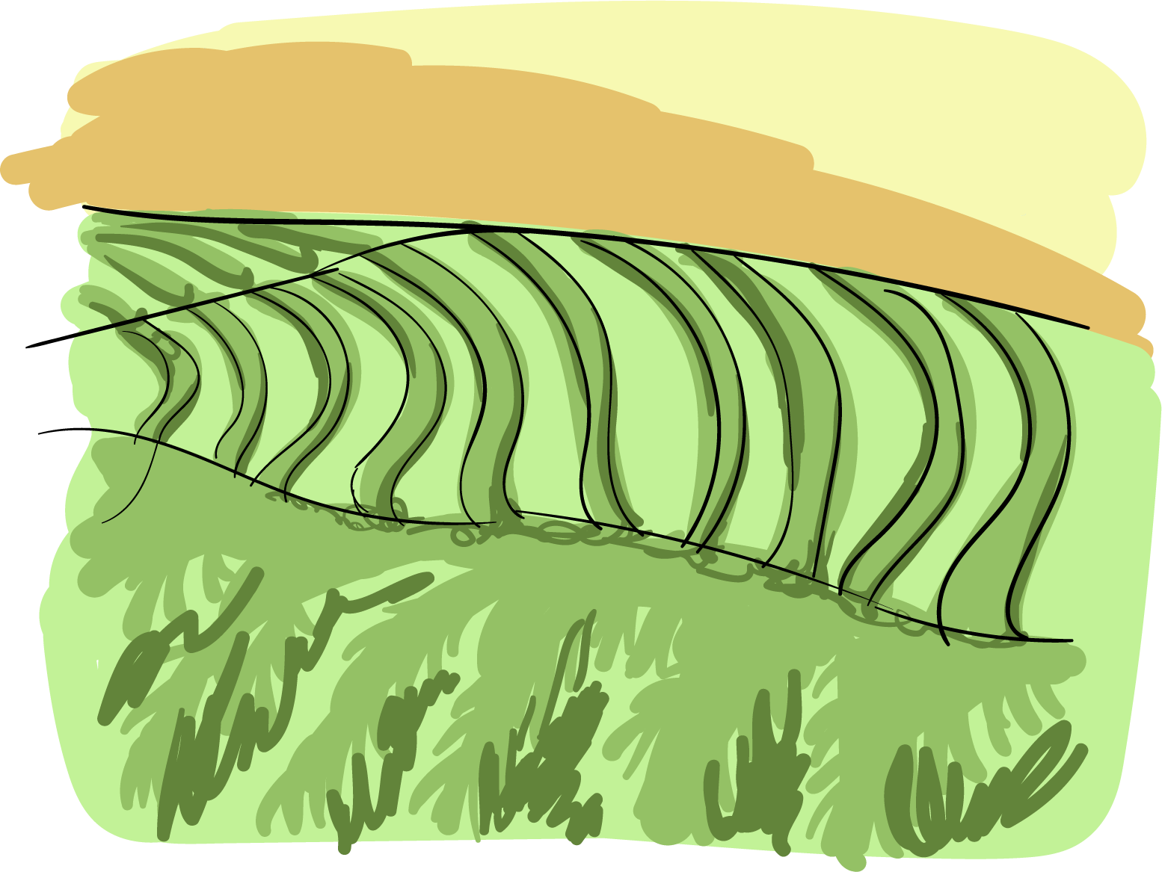
Notes:
caio

Slide 11
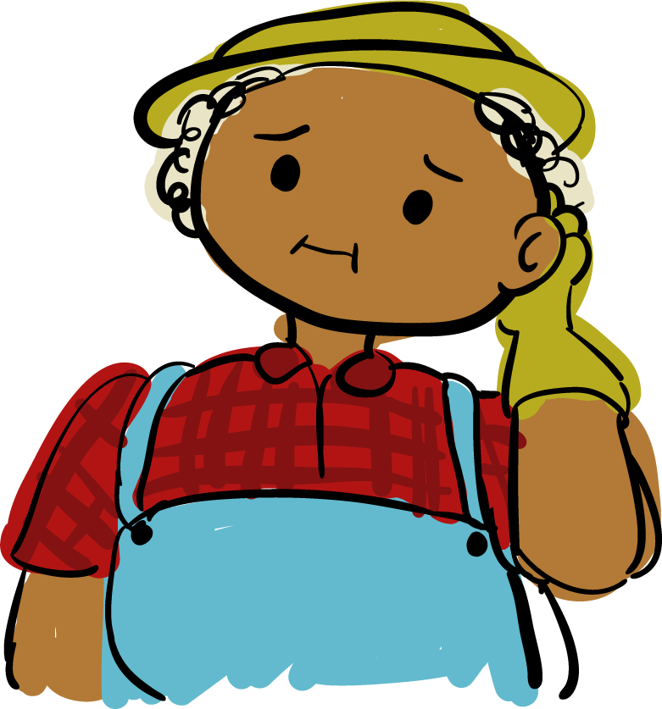
Notes:
caio

Slide 12
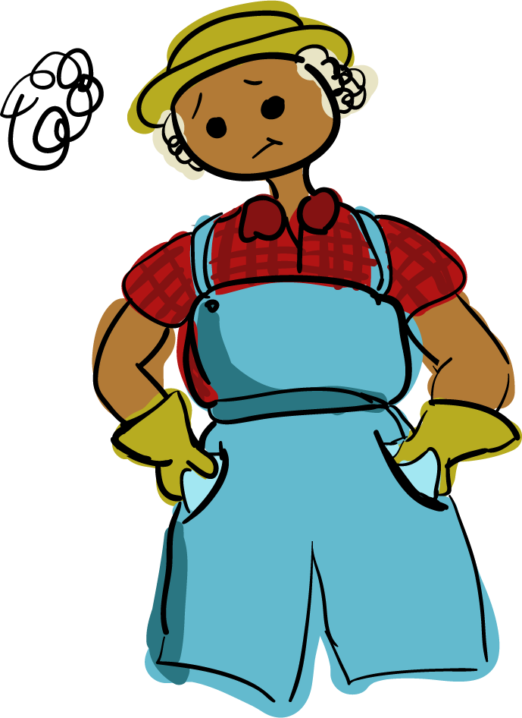

Notes:
caio

Slide 13
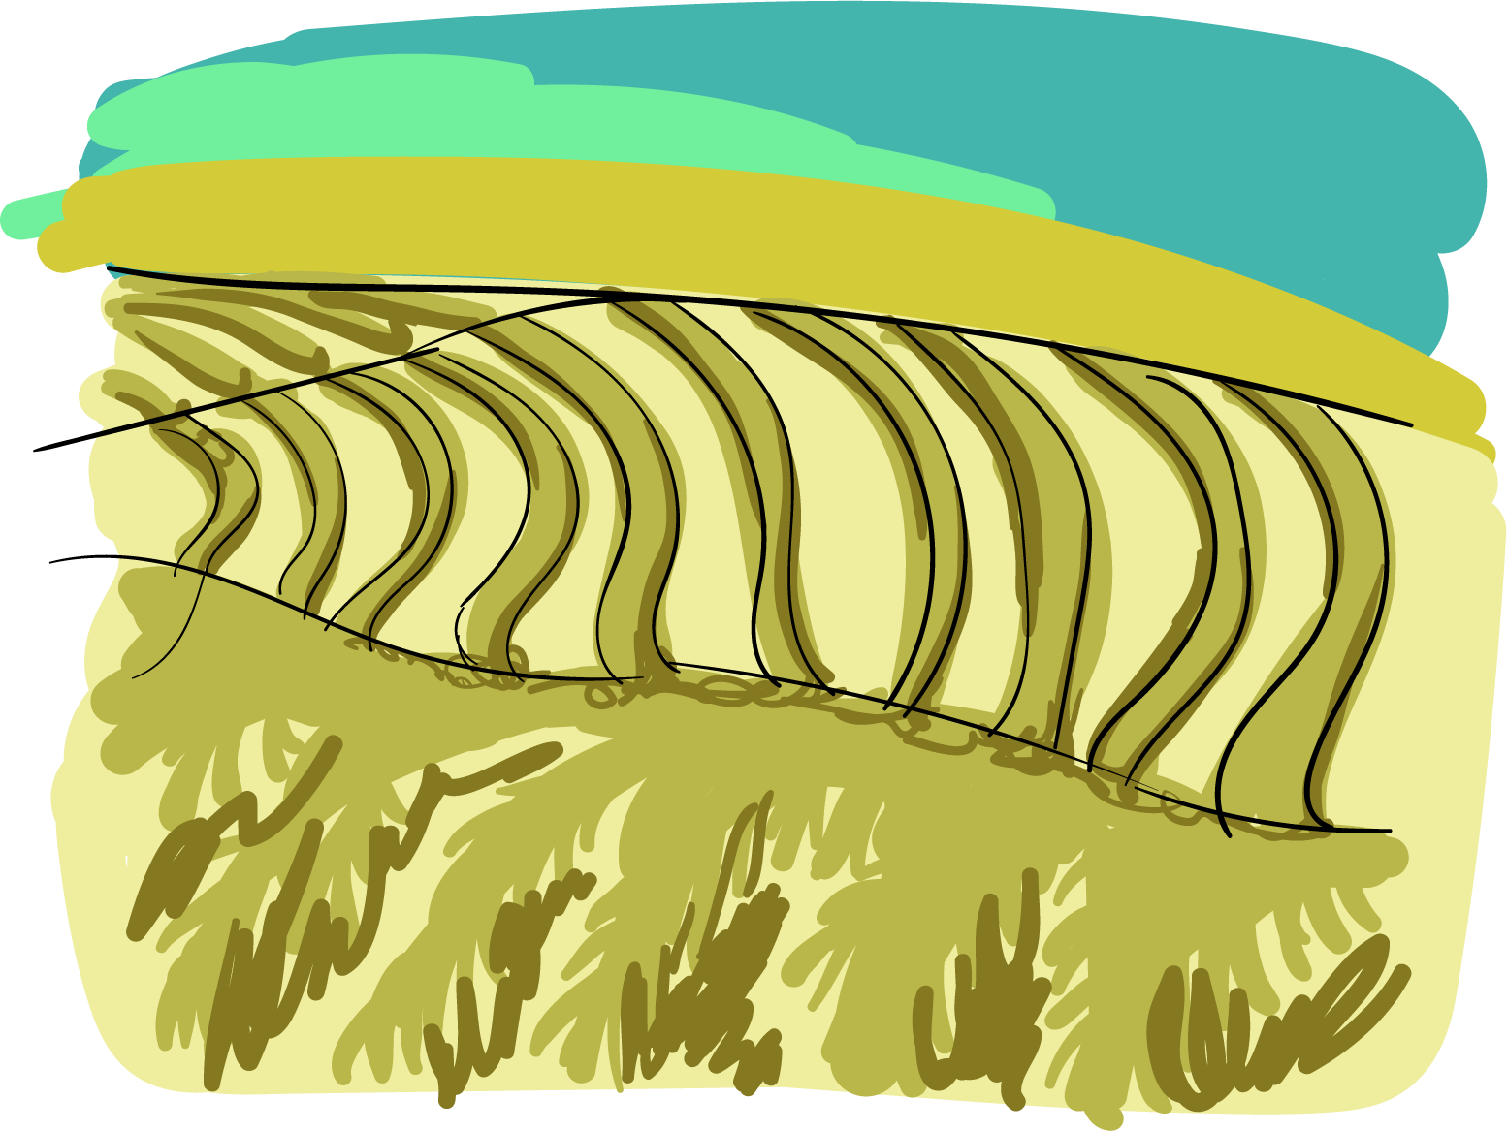

Notes:
caio

Slide 14
E AGORA, SEU JORGE?
Notes:
caio

Slide 15

Notes:
bruna

Slide 16

Notes:
bruna

Slide 17


Notes:
bruna

Slide 18
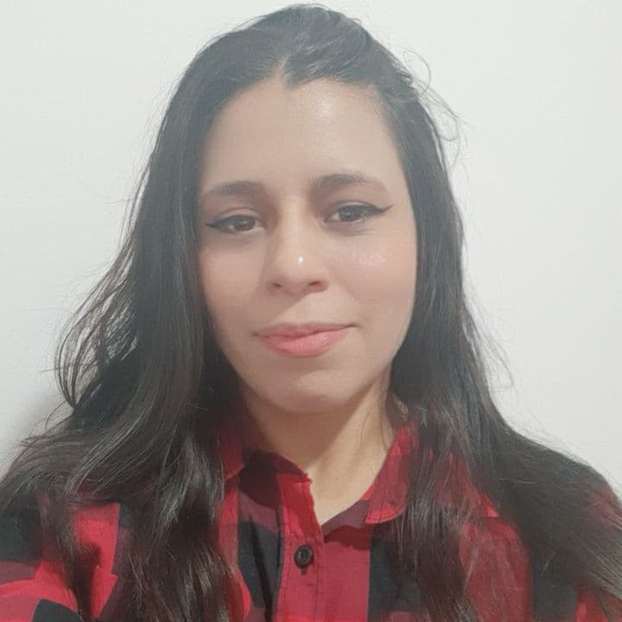
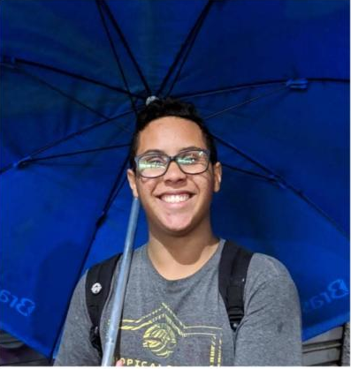
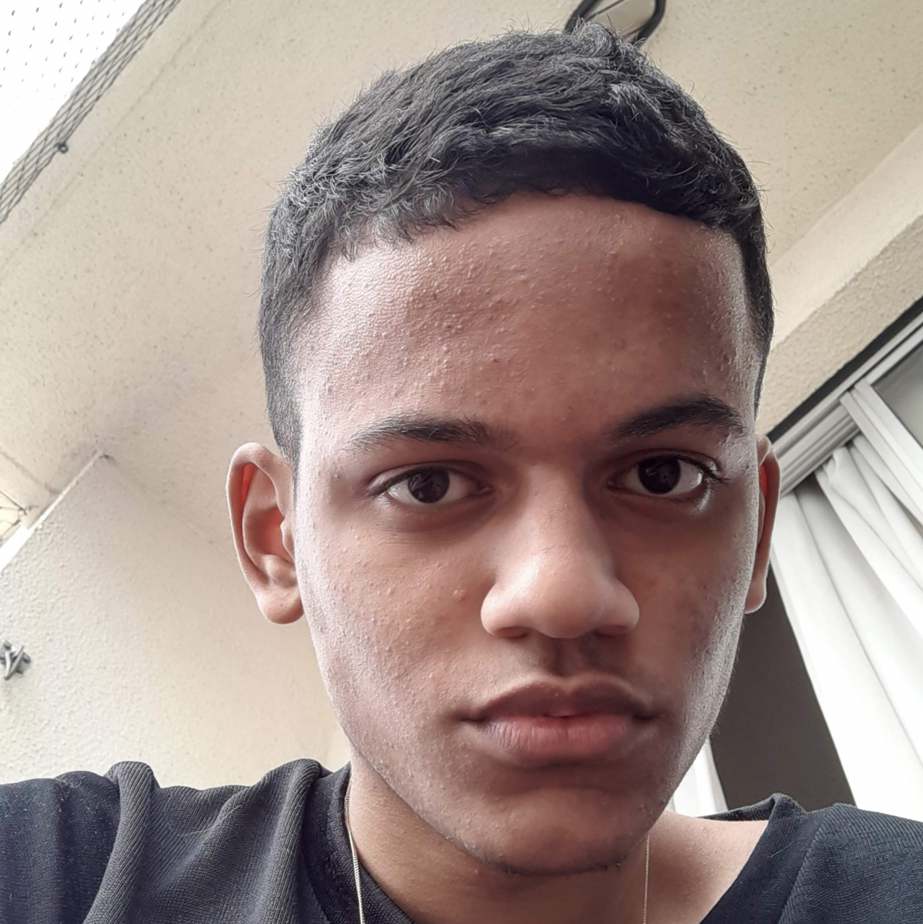

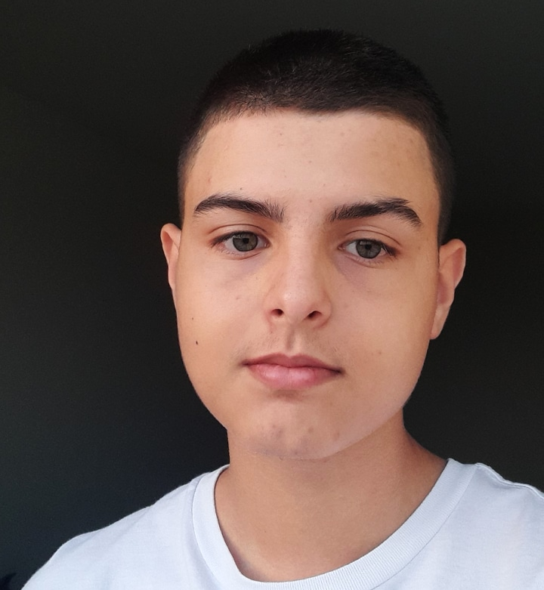

Bruna Yumi Sato
Scrum Master
Front-end
TI
Isaac Ferreira
CTO
Front-end
TI
João Pedro Santos
Director
TI
Caio Hideki
Especialista
Back-end
Matheus Correia
Product Owner
Banco de dados
Júlio Moudatsos
Especialista
Back-end
Notes:
bruna

Slide 19

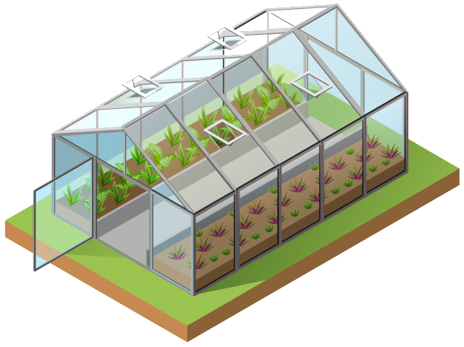
ESTUFA
O uso de estufas, tem resultados melhores do que mudas cultivadas em ambientes abertos.
PREÇO
Preço médio: R$25/m² - R$30/m²
Notes:
bruna

Slide 20
Notes:
bruna

Slide 21
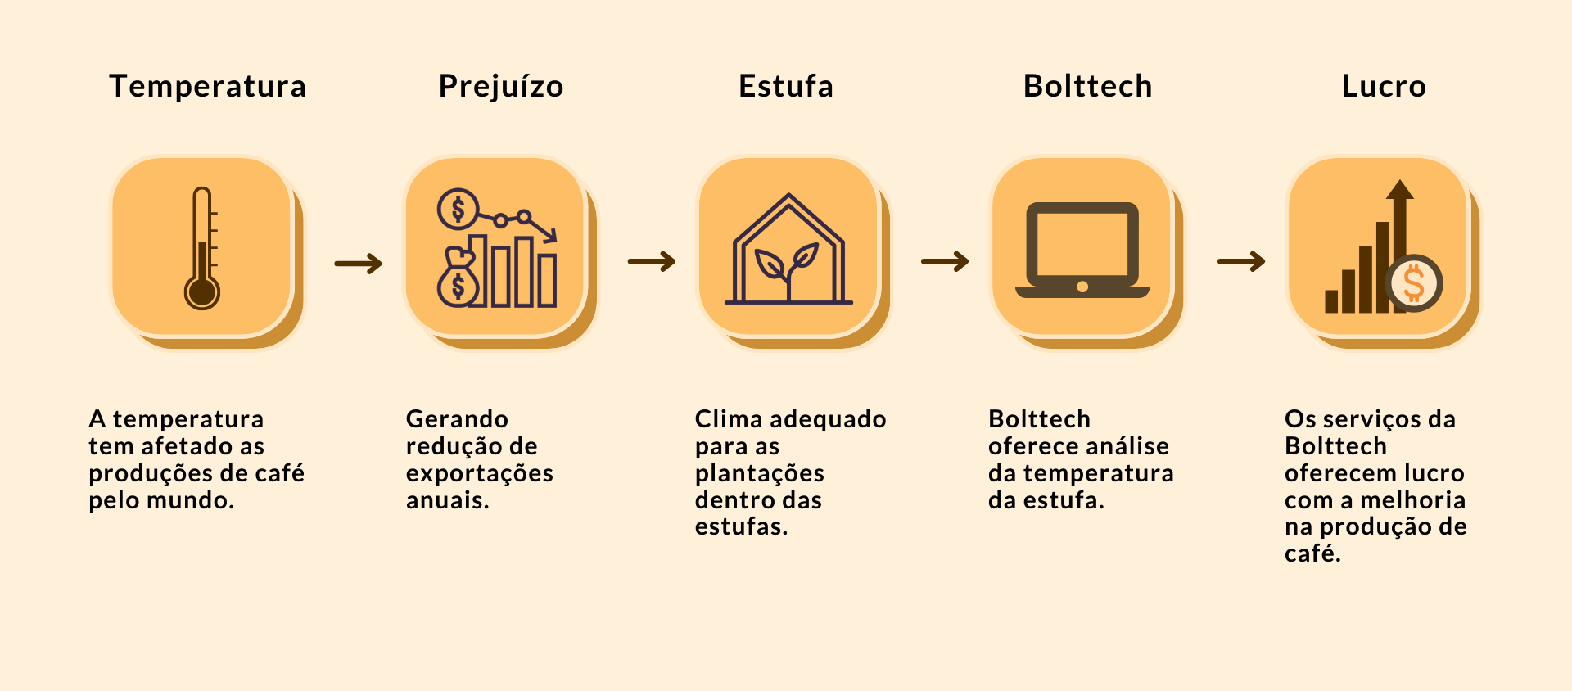
Visão
Notes:
João

Slide 22



DESAFIOS
Local
Temperatura
Pragas
Notes:
João

Slide 23
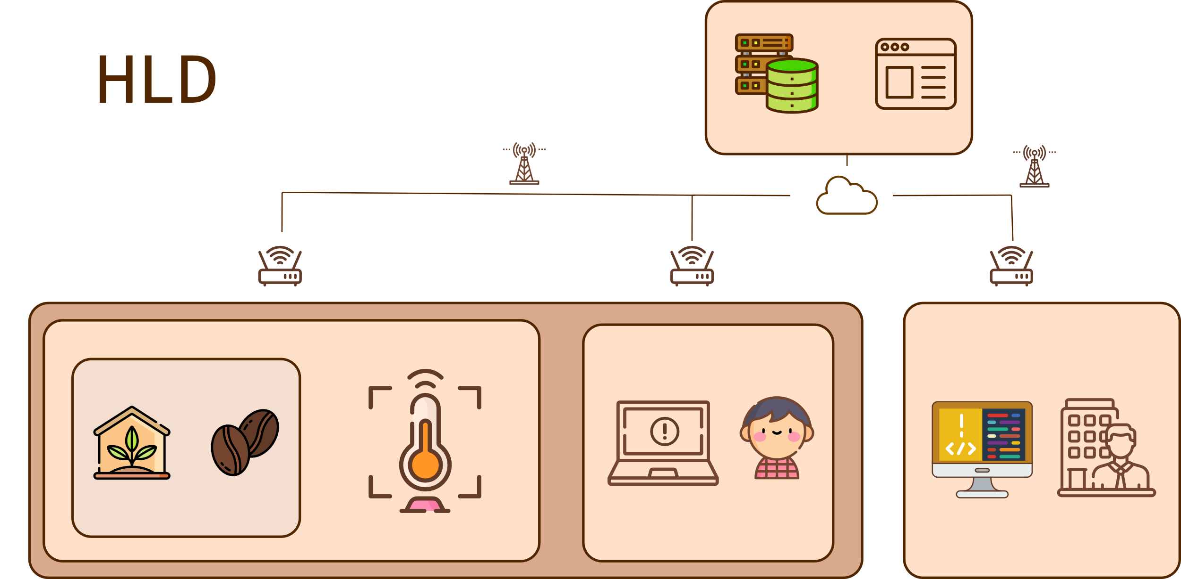
Notes:
João

Slide 24
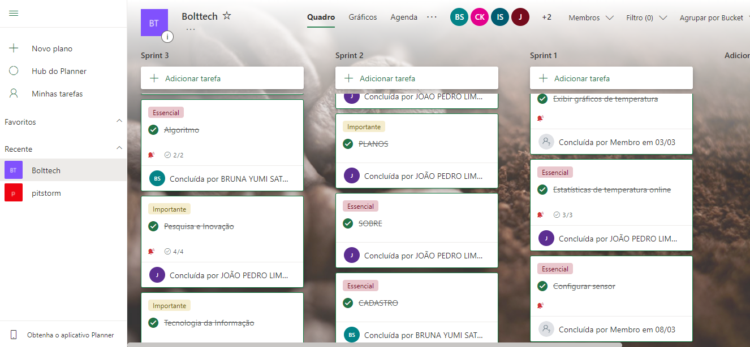
PLANNER
Notes:
João

Slide 25
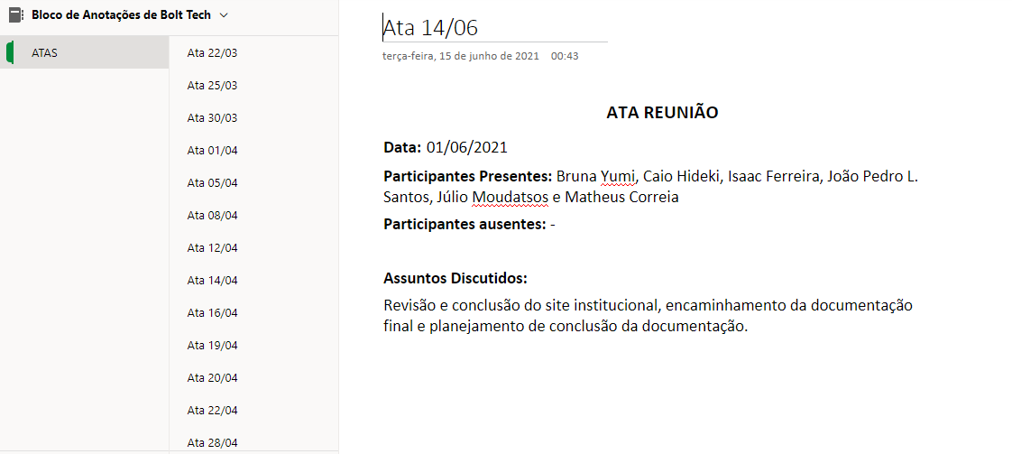
ATAS
Notes:
João

Slide 26
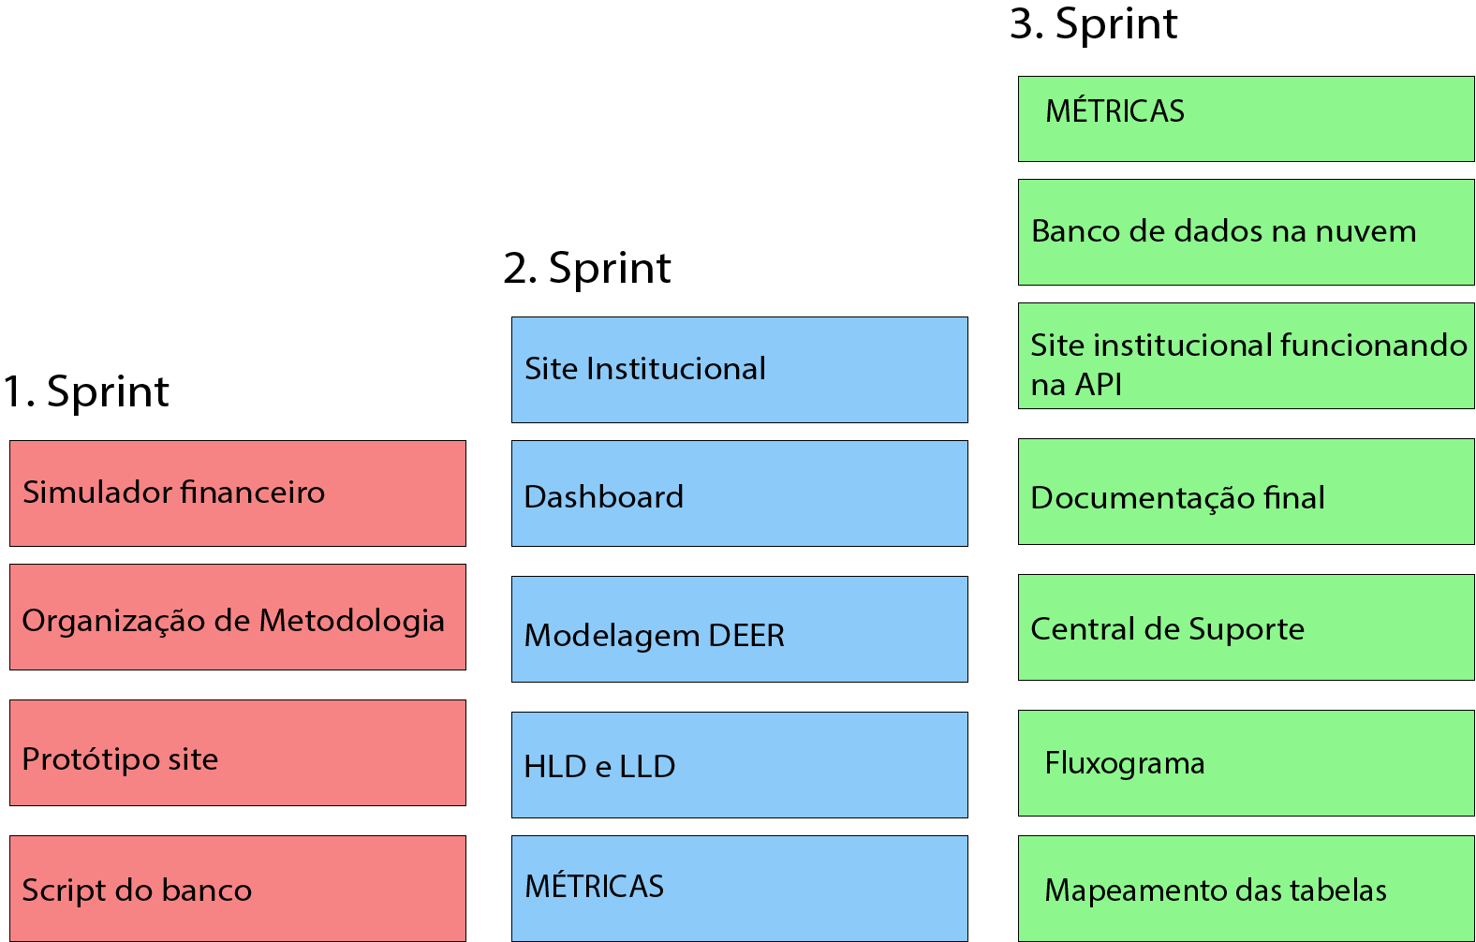
Backlog
Notes:
João

Slide 27
Risco do Projeto
Probalidade Impacto | Sem impacto (6) | Leve (7) | Médio (8) | Grave (9) | Muito Grave (10)
Raro (1) | 6 | 7 | 8 | 9 | 10
Baixo (2) | 12 | 14 | 16 | 18 | 20
Médio (3) | 18 | 21 | 24 | 27 | 30
Alto (4) | 24 | 28 | 32 | 36 | 40
Muito alto (5) | 30 | 35 | 40 | 45 | 50
Notes:
Matheus

Slide 28
Risco do projeto | Pontuação | Impacto | Evitar ou Mitigar | Plano de resposta
Integrante sair da equipe | 10 |  | Evitar | Reorganização de tarefas
Dificuldade de lógica | 12 |  | Mitigar | Explicar novamente
Erro de código | 18 |  | Evitar | Revisão do código
Falta de Comunicação | 21 |  | Mitigar | Aumentar comunicação
Entregantes se recusa a colaborar | 20 |  | Evitar | Conversar com superiores
Entregas Atrasadas | 27 |  | Evitar | Cobrança maior sobre o atraso e cuidado para a não reincidência
Notes:
Matheus

Slide 29
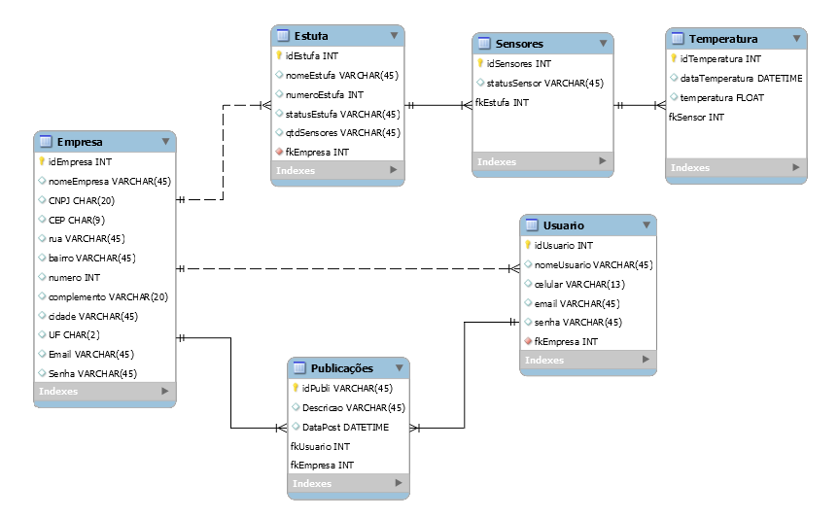
Modelagem de Banco de Dados
Notes:
Matheus

Slide 30
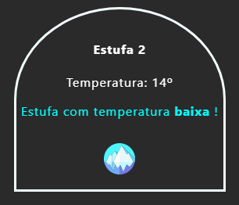
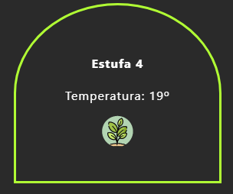
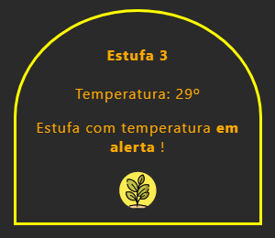
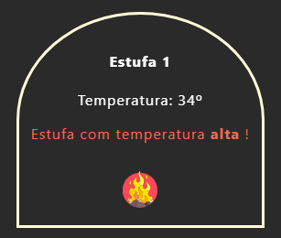
ALERTAS
PERIGO | ALERTA | MODERADO | MODERADO | ALERTA | PERIGO
15 | 18 | 19 | 20 | 22 | 27
Notes:
Matheus

Slide 31
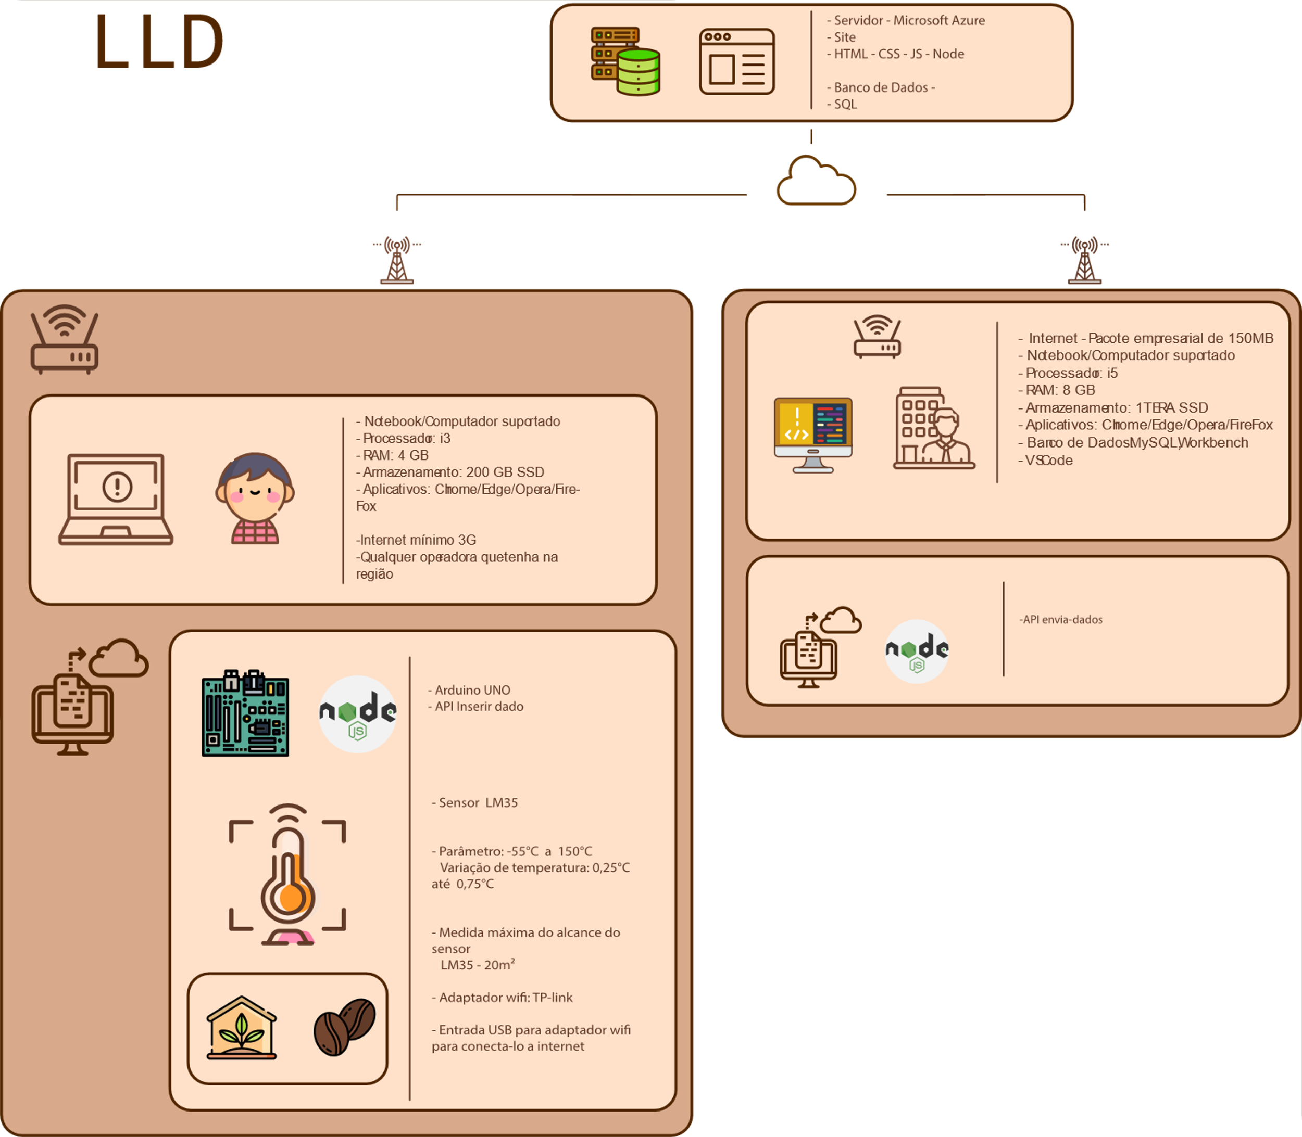
Notes:
Matheus

Slide 32
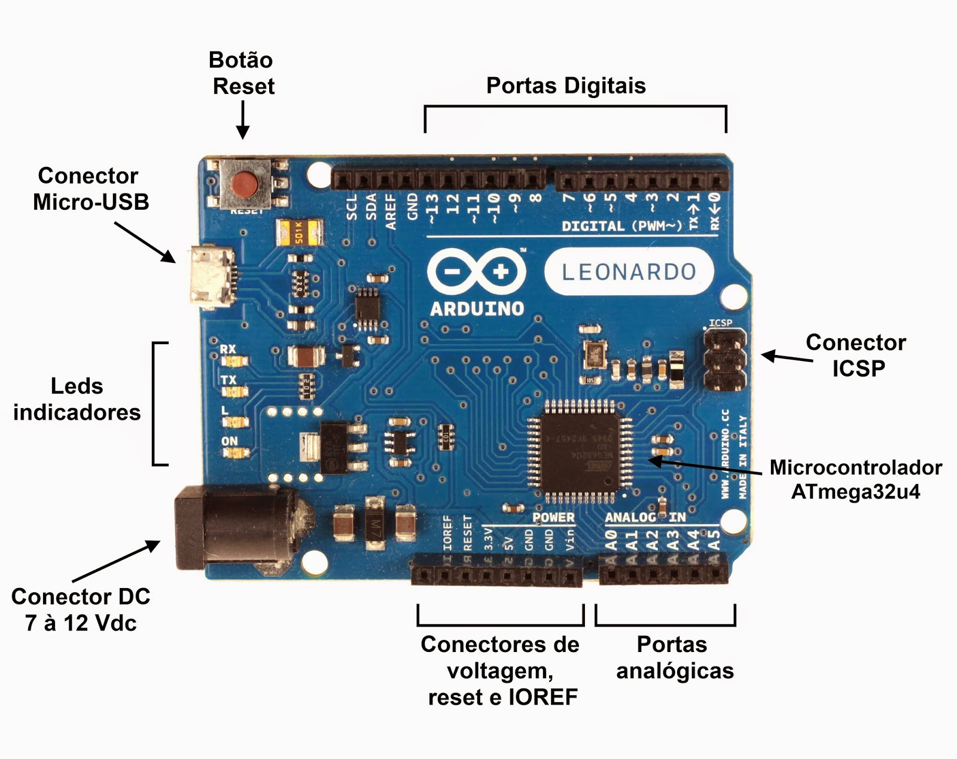
Manual de instalação do Arduino
01
REQUISITOS
Um computador (Windows, Mac ou Linux)
Uma placa Arduino
Cabo USB apropriado para a placa escolhida
Notes:
Matheus

Slide 33
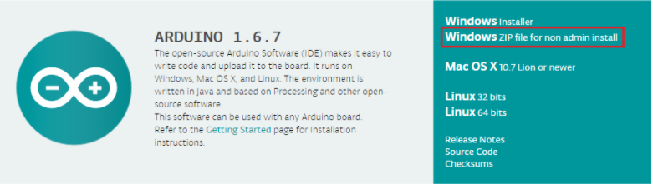
Instalando a IDE no Windows
01
Primeiro vá até a página de download da IDE (https://www.arduino.cc/en/software/)
Baixe a versão mais atual para Windows.
Notes:
Matheus

Slide 34
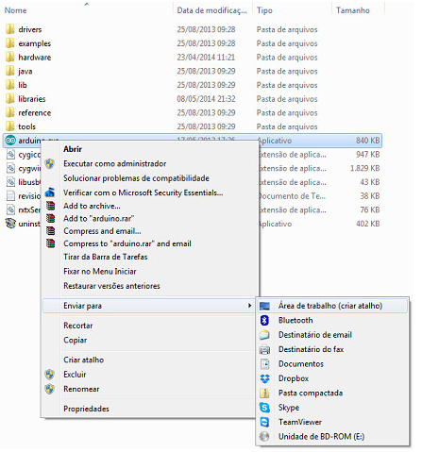
Finalizando o download
Quando finalizar o download, descompacte a pasta no diretório: C:\ conforme apresentado na figura.
Pronto!
Notes:
Matheus

Slide 35
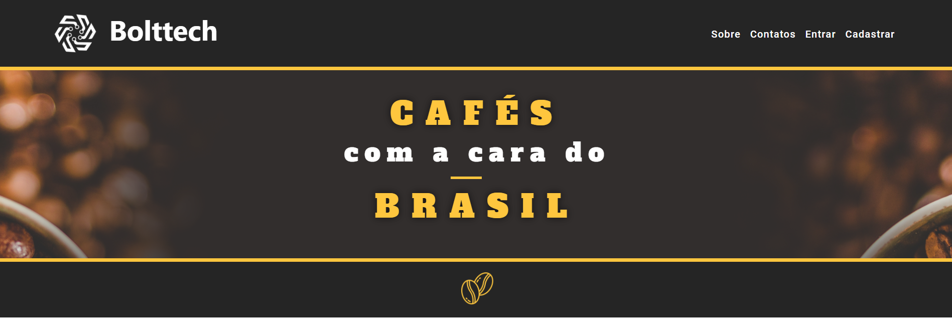
SITE INSTITUCIONAL BOLTTECH
Notes:
Júlio

Slide 36
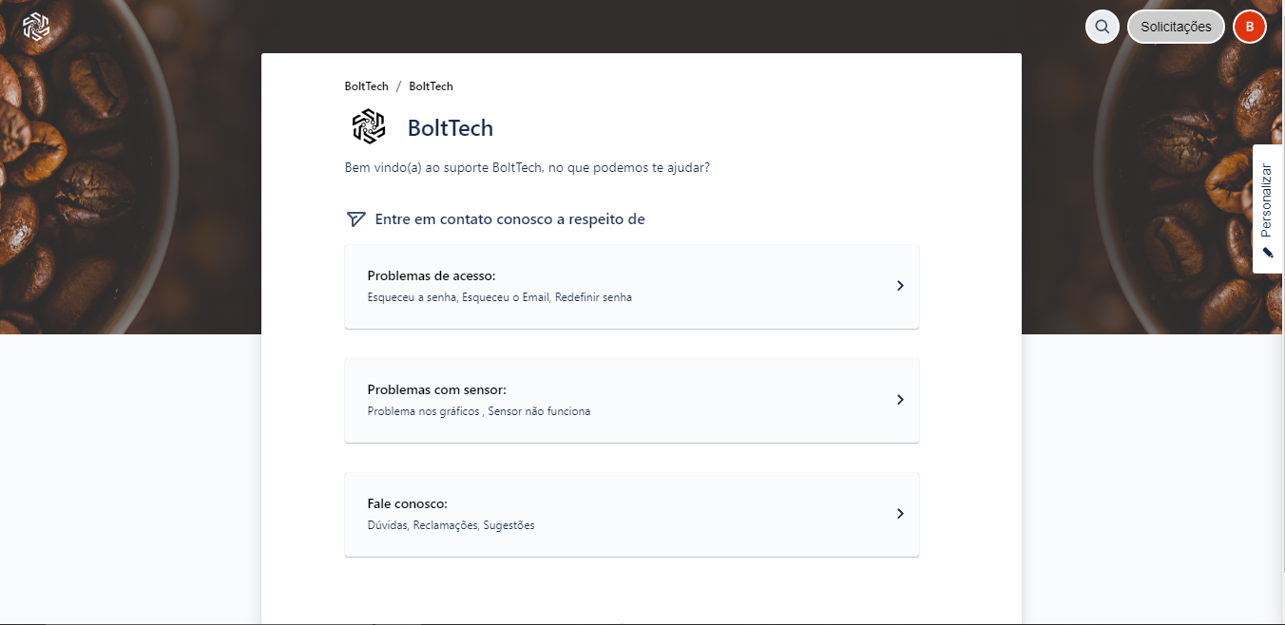
CENTRAL DE SUPORTE TÉCNICO
Notes:
Júlio

Slide 37
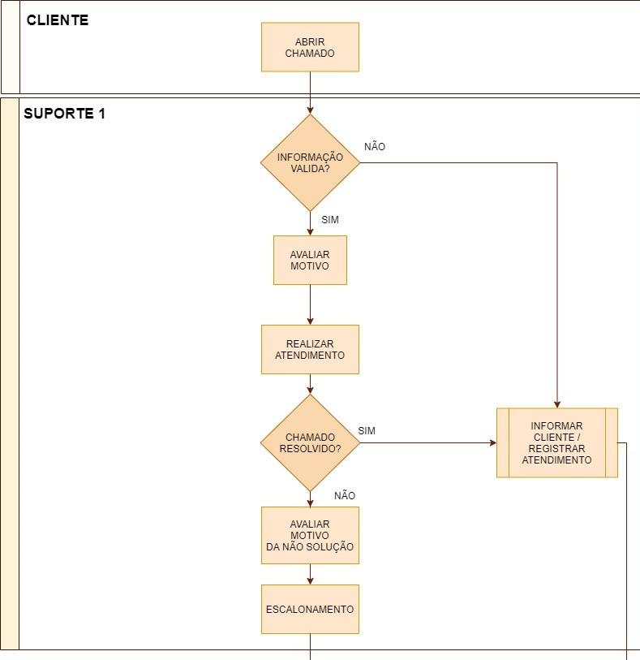
Central de Serviços de TI Fluxograma
Notes:
Júlio

Slide 38
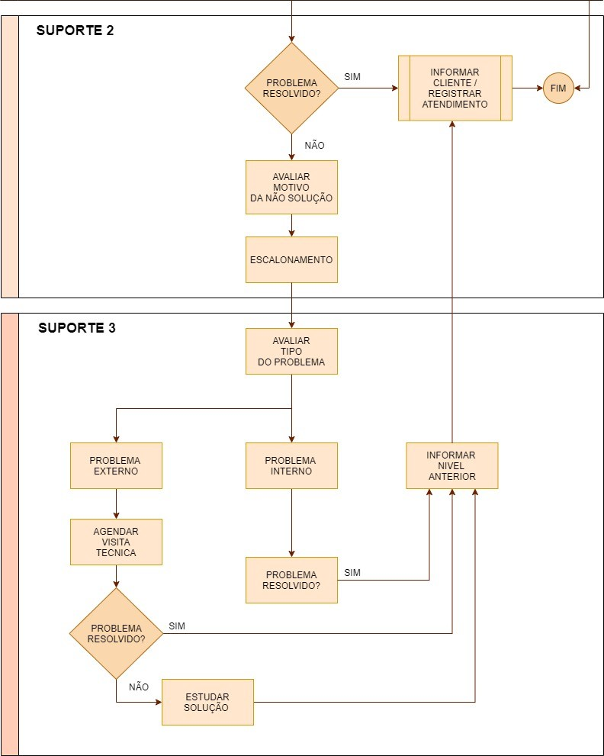
Central de Serviços de TI Fluxograma
Notes:
Júlio

Slide 39
Conclusão
Gestão em Equipe
Organização
Adaptação
Evolução técnica
Olhar técnico e analítico Novas linguagens
Notes:
Júlio

Slide 40

Obrigado!
Notes:
Júlio

